Slide 1

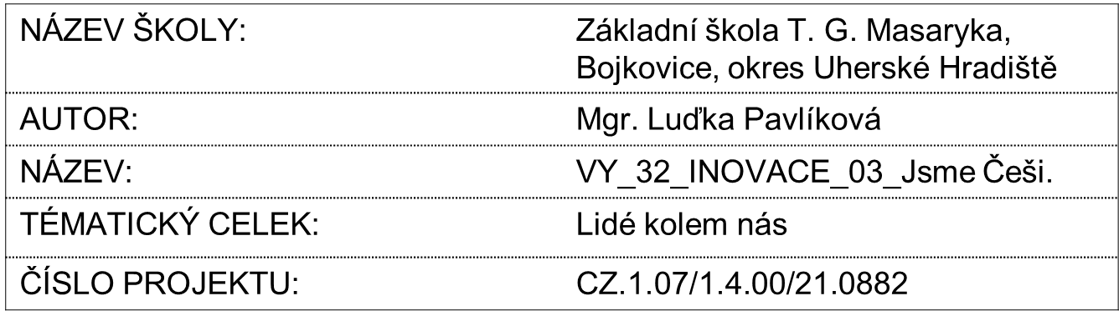

Notes:
1

Slide 2
Prezentace je určena k seznámení učivu o naší republice.

Slide 3
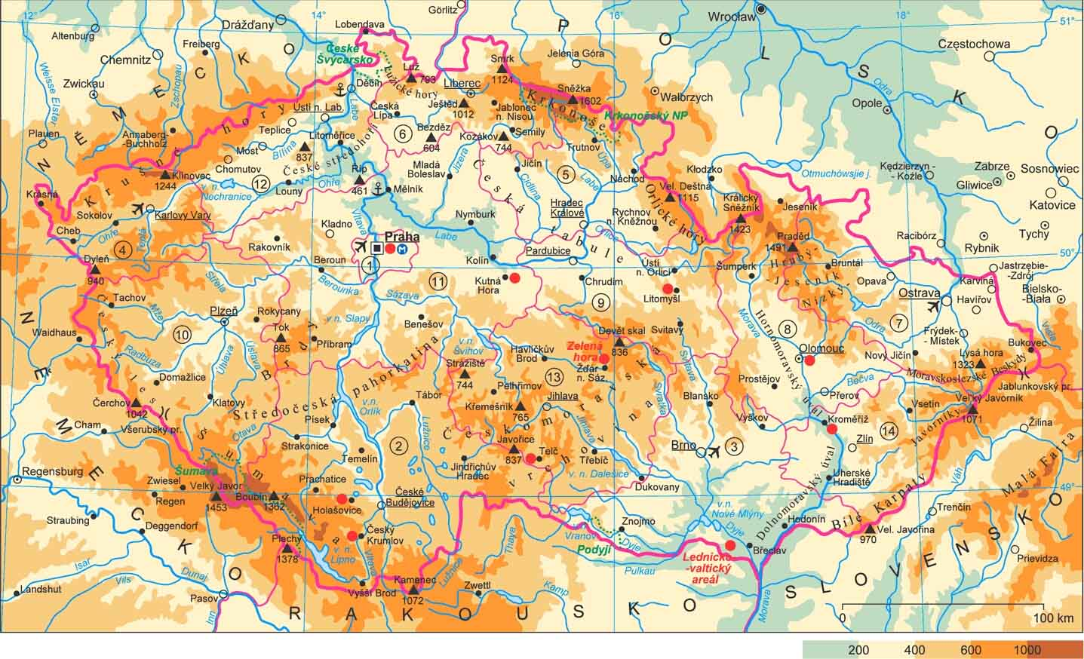
Jsme Češi.

Slide 4


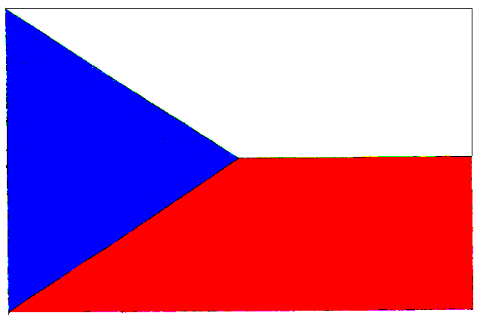
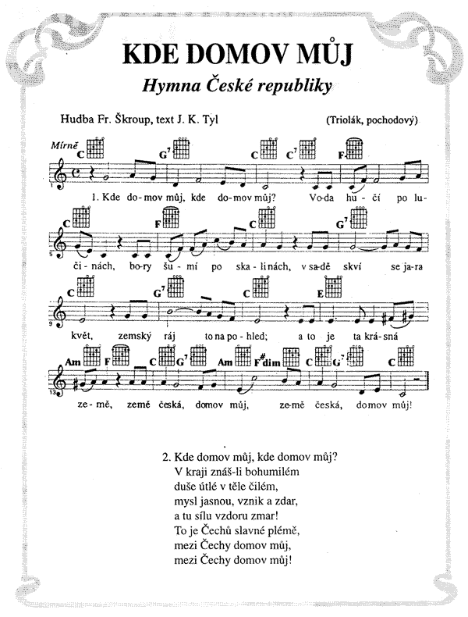


Naše státní symboly.

Slide 5
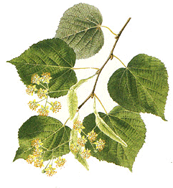
Místo, kde žijeme.
Jak se jmenuje naše vlast?
Kolik obyvatel má naše republika?
Popiš naši vlajku.
Jaké znáš naše státní symboly?
Jaké je naše hlavní město?
Kdo je prezidentem naší republiky?
Jaký je náš národní strom?

Slide 6
Zdroje:
http://ucebnice.enviregion.cz/userFiles/voda_pic/mapacr.jpg

Slide 7
http://www.mzv.cz/public/ca/a5/9e/126929_14883_Velky_statni_znak.jpg
http://vlastenci.cz/obr/znaky/levC1.gif
http://pro.studenty.sweb.cz/obcanka/vlajka.gif
http://upload.wikimedia.org/wikipedia/commons/thumb/f/fc/Flag_of_the_president_of_the_Czech_Republic.svg/220px-Flag_of_the_president_of_the_Czech_Republic.svg.png
http://www.ilovecz.ru/images/big/0hymna.gif
http://bigbloger.lidovky.cz/blog/6699/107841/026.gif

Slide 8
http://www.mzv.cz/public/9f/b3/d2/199191_14930_lipova_ratolest.gif

